Slide 1

Undirstöður hagfræði 3e
12. kafli UMHVERFISVERND OG NEIKVÆÐ YTRI ÁHRIF
Myndasýning í PowerPoint

Slide 2
YFIRLIT 12. KAFLA
12.1: Hagfræði mengunar
12.2: Reglusetning með boðum og bönnum
12.3: Hagræn stjórntæki í umhverfismálum
12.4: Ávinningur og kostnaður af umhverfislöggjöf Bandaríkjanna
12.5: Alþjóðleg umhverfismál
12.6: Fórnarskipti milli framleiðslu og umhverfisverndar

Slide 3
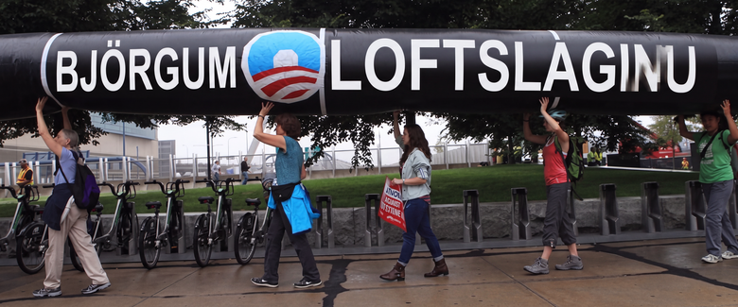
Umræða um umhverfismál
Um allt landið hefur ótal fólk mótmælt Keystone XL-olíuleiðslunni og jafnvel átt á hættu að verða handtekið.
(Mynd: breytt útgáfa af „People Risk Arrest at State Department Office in Boston Protesting Keystone XL Pipeline“ eftir NoKXL/Flickr, CC BY 2.0)

Slide 4
12.1 Hagfræði mengunar
Frá áttunda áratugnum hafa Bandaríkin náð verulegum árangri í baráttunni gegn ýmsum mengunarefnum með fjölbreyttum aðgerðum gegn mengun.
Þrátt fyrir að losun frá jarðefnaeldsneyti hafi smám saman minnkað eru enn mörg mikilvæg umhverfisvandamál óleyst.
Auk þess sem enn er mikið um loft- og vatnsmengun eru önnur vandamál meðal annars:
  förgun spilliefna,
  eyðing votlendis og annarra búsvæða villtra lífvera,
  og áhrif mengunar á heilsu fólks.

Slide 5
Ytri áhrif
Áhrif markaðsviðskipta á þriðja aðila sem stendur utan viðskiptanna nefnast ytri áhrif eða hliðaráhrif.
Ytri áhrif geta verið neikvæð eða jákvæð.
  Neikvæð ytri áhrif – verða þegar markaðsviðskipti valda þriðja aðila utan viðskiptanna tjóni.
  Jákvæð ytri áhrif – verða þegar markaðsviðskipti skapa þriðja aðila utan viðskiptanna ávinning.

Slide 6
Mengun sem neikvæð ytri áhrif
Mengun hefur neikvæð ytri áhrif.
Viðbótar ytri kostnaður – viðbótarkostnaður sem fellur á þriðju aðila utan framleiðsluferlisins þegar ein framleiðslueining er framleidd.
Samfélagslegur kostnaður – tekur bæði til einkakostnaðar fyrirtækja og viðbótarkostnaðar sem fellur á þriðju aðila utan framleiðsluferlisins.

Slide 7
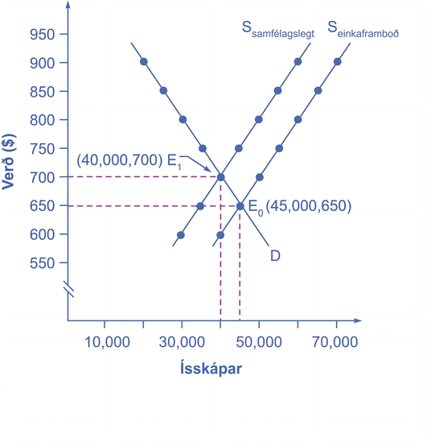
Samfélagslegur kostnaður tekinn með í reikninginn: hliðrun framboðs
Ef fyrirtækið tekur aðeins tillit til eigin framleiðslukostnaðar verður framboðsferill þess S_{einkaframboð}, og markaðsjafnvægi verður við E₀.
Þegar tekið er tillit til viðbótar ytri kostnaðar upp á $100 á hverja framleidda einingu verður framboðsferill fyrirtækisins S_{samfélagslegt}. Nýtt jafnvægi verður við E₁.

Slide 8
Markaðsbrestur
Markaðsbrestur – verður þegar markaðurinn nær ekki sjálfur að ráðstafa auðlindum með skilvirkum hætti þannig að jafnvægi skapist milli samfélagslegs kostnaðar og ábata; ytri áhrif eru eitt dæmi um markaðsbrest.
Ef fyrirtæki þyrftu að greiða samfélagslegan kostnað af mengun myndu þau menga minna, en jafnframt framleiða minna og taka hærra verð.

Slide 9
12.2 Reglusetning með boðum og bönnum
Boð- og bannstýring – lög sem kveða á um leyfilegt magn mengunar og geta jafnframt tilgreint hvaða mengunarvarnatækni skuli nota.
Krefst þess að fyrirtæki auki kostnað sinn með því að setja upp mengunarvarnabúnað.
Fyrirtækjum er því gert að taka tillit til samfélagslegs kostnaðar af mengun þegar þau ákveða hversu mikið skuli framleiða.

Slide 10
Vandkvæði boð- og bannstýringar í umhverfismálum
Þrenns konar vandkvæði fylgja boð- og bannstýringu í umhverfismálum:
  Reglusetning veitir engan hvata til að bæta umhverfisgæði umfram þau viðmið sem lög kveða á um.
    Enginn hvati til frekari umbóta.
  Ósveigjanleg.
    Gerir sömu kröfur til allra mengunarvalda og oft einnig um sömu mengunarvarnatækni.
  Háð málamiðlunum í pólitísku ferli.
    Full af smáletri, glufum og undanþágum.

Slide 11
12.3 Hagræn stjórntæki í umhverfismálum
Mengunargjald – skattur sem lagður er á eftir því magni mengunar sem fyrirtæki losar.
  Hvetur fyrirtæki sem hámarkar hagnað til að finna ódýrustu tæknina til að draga úr mengun.
  Fyrirtæki sem geta dregið úr mengun með auðveldum og ódýrum hætti gera það til að lágmarka mengunargjöld sín.

Slide 12
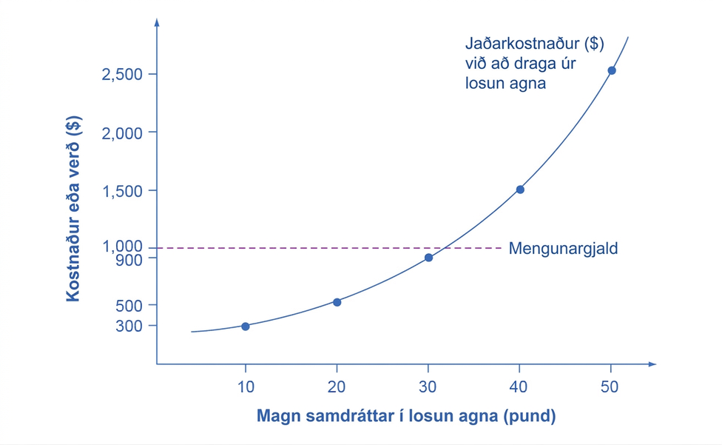
Dæmi um mengunargjald
Ef mengunargjaldið er 1.000 dalir hefur fyrirtækið hvata til að draga úr mengun um 30 pund,
því að kostnaðurinn við þessa minnkun, 900 dalir, er lægri en mengunargjaldið.

Slide 13
Framseljanleg mengunarleyfi
Kerfi framseljanlegra mengunarleyfa (t.d. í kerfi með losunarþaki og viðskiptum) – veitir fyrirtækjum leyfi til að losa tiltekið magn mengunarefna.
Fyrirtæki sem eiga fleiri leyfi en þau þurfa vegna losunar sinnar geta selt öðrum fyrirtækjum umframleyfin

Slide 14
Skýrt skilgreindur eignarréttur
Eignarréttur – lögvarinn réttur eiganda sem öðrum er óheimilt að skerða án þess að greiða bætur.
Álitamál um eignarrétt skipta miklu í málum sem varða tegundir í útrýmingarhættu á landi í einkaeigu.

Slide 15
12.4 Ávinningur og kostnaður af umhverfislöggjöf Bandaríkjanna
Ábati af hreinna umhverfi:
(1) fólk getur búið við betri heilsu og lifað lengur;
(2) atvinnugreinar sem reiða sig á hreint loft og vatn, svo sem landbúnaður, sjávarútvegur og ferðaþjónusta, geta hagnast;
(3) fasteignaverð getur verið hærra;
(4) fólk getur notið hreinna umhverfis án þess að til markaðsviðskipta komi.

Slide 16
Jaðarábati og jaðarkostnaður
Með jaðargreiningu má sýna jaðarkostnað og jaðarábata af því að draga úr mengun.
Það er kostnaðarsamt að draga úr mengun – fórna þarf aðföngum.
Jaðarkostnaður við að draga úr mengun er yfirleitt vaxandi.
  Fyrst má grípa til ódýrustu og auðveldustu aðgerðanna en geyma þær kostnaðarsamari þar til síðar.
Jaðarábati af því að draga úr mengun er yfirleitt minnkandi.
  Fyrst má grípa til þeirra aðgerða sem skila mestum ábata en bíða með þær sem skila minni ábata.

Slide 17
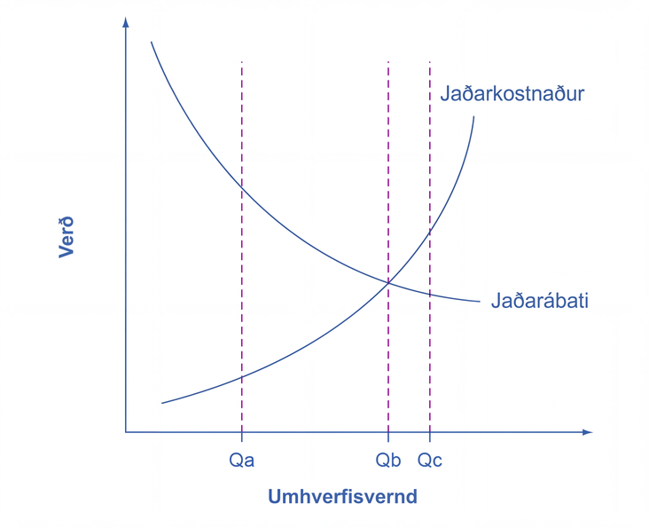
Jaðarkostnaður og jaðarábati af umhverfisvernd
Þegar umfang umhverfisverndar er lítið:
  Mengun er mikil (Q_{A}),
  Hægt er að draga úr mengun með einföldum og ódýrum hætti.
  Því er jaðarábatinn af slíkum aðgerðum mikill.
Við Q_{A}, er skynsamlegt að verja auknum aðföngum til mengunarvarna.

Slide 18
Jaðarkostnaður og jaðarábati umhverfisverndar,
(framhald 1)
Eftir því sem umhverfisvernd eykst:
  fækkar ódýrum og auðveldum leiðum til að draga úr mengun og beita þarf kostnaðarsamari aðferðum.
  ferill jaðarkostnaðar hækkar.
  mestur jaðarábati fæst í upphafi en minnkar síðan.

Slide 19
Jaðarkostnaður og jaðarábati umhverfisverndar,
(framhald 2)
Þegar umfang umhverfisverndar eykst upp í Q_{B}, minnkar bilið milli jaðarábata og jaðarkostnaðar.
Við punktinn Q_{C} er jaðarkostnaður > jaðarábati.
Við þetta umfang umhverfisverndar ráðstafar samfélagið ekki framleiðsluþáttum á skilvirkan hátt.
  Samfélagið kann að verja of miklum framleiðsluþáttum í að draga úr mengun.

Slide 20
12.5 Alþjóðleg umhverfismál
Ekkert ríki getur eitt og sér leyst tiltekin umhverfisvandamál sem ná yfir landamæri.
Ekkert ríki getur eitt og sér dregið nægilega úr losun koltvísýrings og annarra lofttegunda til að leysa vandann sem felst í hnattrænni hlýnun.
Líffræðileg fjölbreytni – allt erfðaefni dýra og plantna í heild sinni.
Alþjóðleg ytri áhrif – ytri áhrif sem ná yfir landamæri og eitt ríki getur ekki leyst úr á eigin spýtur.

Slide 21
Jarðefnaeldsneyti og loftslagsbreytingar
Hátekjuríki hafa í sögulegu samhengi átt stærstan þátt í hlýnun af völdum gróðurhúsaáhrifa með brennslu jarðefnaeldsneytis – og svo er enn í dag.
Parísarsamkomulagið um loftslagsmál – skuldbatt þátttökuríkin til að takmarka verulega losun CO₂.

Slide 22
Nánari útfærsla alþjóðlegs kerfis
Hagnýt útfærsla alþjóðlegs kerfis og starfsemi þess þvert á landamæri er flókin.
Ólíklegt virðist að einhvers konar heimsstjórn muni eða geti komið á ítarlegu kerfi boð- og bannreglna í umhverfismálum um allan heim.
Því kann dreifstýrð og markaðsmiðuð nálgun að vera eina raunhæfa leiðin til að takast á við alþjóðleg viðfangsefni á borð við hnattræna hlýnun og líffræðilega fjölbreytni.

Slide 23
12.6 Fórnarskipti milli framleiðslu og umhverfisverndar
Greina má fórnarskiptin milli efnahagslegrar framleiðslu og umhverfisverndar með framleiðslumöguleikaferli (PPF).
Hagfræðingar telja að óhagkvæmt val á PPF-ferlinum sé óæskilegt.
Markaðsmiðuð stjórntæki í umhverfismálum gera kleift að ná annaðhvort sömu umhverfisvernd með lægri kostnaði eða meiri umhverfisvernd fyrir sama kostnað.

Slide 24
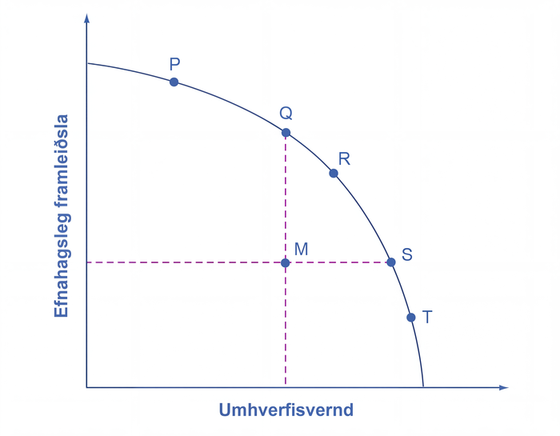
Valið milli efnahagslegrar framleiðslu og umhverfisverndar
Hvert samfélag verður að vega og meta eigin gildi.
Það þarf að ákveða hvort það kjósi kost á borð við P, með meiri efnahagslega framleiðslu og minni umhverfisvernd.
Það getur einnig valið kost á borð við T, með meiri umhverfisvernd og minni efnahagslega framleiðslu.
Óhagkvæmt val á borð við M er óæskilegt.

Slide 25
Leyfi
Þetta viðbótarefni frá OpenStax er © Rice University og gefið út samkvæmt alþjóðlega CC BY-NC-SA 4.0 leyfinu. Aðeins má afrita það eða breyta því í óviðskiptalegum tilgangi, en geta verður OpenStax og Rice University og tilgreina allar breytingar. Sérhverri aðlagaðri útgáfu verður að deila með sams konar leyfi.

